Slide 1
TÜRKİYE TÜRKÇESİNİN DİLBİLGİSİ İLE İLGİLİ YAPILAN ÇALIŞMALAR
Hazırlayan: Nour El Houda DERBAL
18230420

Slide 2
GİRİŞ
Dilbilgisi/Gramer (Yun. grammatikē, Lat. grammatica, Fr. grammaire, İng. grammar, Alm. Grammatik) nedir?
Dilbilgisi ya da gramer, bir dilin işleyişini ve sunduğu düzeni inceleyen, onun ses, sözcük yapısı, anlam değişmeleri, tümce kuruluşu gibi öğelerini ele alıp bunların kurallarını saptayan bilim dalıdır. Dili doğru konuşmak ve yazmak için bilinmesi gereken kuralların bütünüdür (Karaağaç 2012: 80). Bu açıdan bakıldığında gramer, dilin kurallarını öğretmeyi amaç edinir (Dilaçar 1971: 83). Sözlük ve gramer bir dilin en önemli yapı taşlarındandır. Dil, sözlükler ve gramerler aracılığıyla kuşaklar arasında köprü vazifesi görür. Dili konuşan toplumun kültür varlığının korunmasında ve sağlıklı bir şekilde gelişmesinde gramerler, önemli bir rol oynamaktadır (Korkmaz 2007: CV). Daha doğru ve mükemmel düşünmemizde de dili iyi kullanma sanatını öğreten, düşünce ve duyguları düzgün ve eksiksiz bir biçimde anlamamıza ve anlatmamıza yardımcı olan gramer bilgisinin etkisi göz ardı edilemez (Banguoğlu 2007: 19).

Slide 3
Gramer, Yunancada “yazı” demek olan grama köküne dayanır. Ancak gramer sözcüğü günümüzde “yazı” anlamını yitirmiş, kalıplaşmış anlamlarla uluslararası bir terim hâlini almıştır. Gramer terimi tamamen bırakılmamakla beraber bazen hemen hemen aynı anlamı içeren yeni terimler tercih edilmeye başlanmıştır. Türkçeye de bu terim Fransızca grammaire aracılığıyla girmiş ve dilbilgisi terimi ile karşılanmıştır. Ancak bazı dilcilerce dilbilgisi şekilindeki adlandırma gramer terimini tam anlamıyla karşılamamaktadır (Dilaçar 1971: 84).
Dilbilim ve gramer (dilbilgisi), çoğu zaman birbirleriyle karıştırılan terimlerdir. Gramer, dillerin yapı ve işleyiş kurallarını belirlemek amacıyla oluşturulan, bu kuralların öğretimini ön planda tutan sınırlı ve pratik amaçlı bir inceleme alanıdır. Dilbilimin temelinde ise doğruluk ve kuralcılık değil, var olan nesnel gerçeğin evrensel geçerlilik çerçevesinde ele alınması vardır (Eker 2010: 25).

Slide 4
Her türlü iletişimin temeli olan, geçmiş ve gelecek kuşaklar arasında bağ kurma görevi üstlenen dil, tarihin en eski dönemlerinden bu yana çeşitli toplumlarca farklı amaçlar doğrultusunda incelenmiştir. Bu incelemeler sonucunda saptanan dil kuralları ve bunları ihtiva eden gramer kitapları da bütün toplumlarda dilin işleyiş biçimini düzenlemesi bakımından önemli kaynaklar olarak değerlendirilmiştir. İlk olarak zaman aşımına uğramış dinî metinlerin doğru anlaşılması amacıyla dilin gelişimini takip etmek ve sonraki dönemlerde de dili doğru ve etkin biçimde kullanarak karşıdaki kişileri etkilemek, yabancı dil öğrenmek ve öğretmek, milliyetçilik akımlarının etkisiyle dilin yüceltilmesini sağlamak gibi çeşitli amaçlarla ortaya konulan gramerler dilin doğru kullanılmasının yanı sıra standart dilin kurulmasında ve toplum düzeninin sağlanmasında önemli bir yere sahiptir. Söz konusu gramer kitaplarında kullanılan yöntemler toplumdan topluma değişmiştir.
Türkiye Türkçesi gramer kitapları ele alındığında da gramerlerde yer alan görüşlerin, bölümlemelerin ve düşüncelerin önce Arap dil kurallarının, Tanzimat’ın ilanından sonra Hüseyin Cahit’le birlikte Fransız gramer kurallarının ölçüt alındığı ve daha çok şeklin öncelenip fonksiyonun göz ardı edildiği bilinmektedir. Yeni çıkan her gramer kitabı bir önceki gramer kitaplarını çeşitli yönlerden aşmayı ve Türkçenin kurallarını Türkçenin yapısına uygun bir şekilde düzenlemeyi hedeflemiştir. Bu girişimlerin başarılı olup olmadığı tartışılabilir.

Slide 5
Her toplumda dil kurallarının belirli bir düzen içinde öğrenilmesi, o dilin konuşurları için bir ihtiyaç değildir. Bu toplumlarda dil kurallarını incelemenin ihtiyaç hâline gelmesinin temel nedenleri duygu ve düşüncelerin daha iyi aktarılmasını sağlamak, zaman geçtikçe anlaşılmayan dinî metinlerin dilini çözmek, milliyetçi hareketlerle önemi anlanan dilin gelişimini takip etmek ve dili yüceltmek, yabancı dil öğrenmek ya da yabancılara kendi dilini öğretmek, standart dil anlayışını geliştirmek olmuştur.
Bireyler arası bağların kurulmasında önemli bir rol oynayan, düşünceyi ve kavram yeteneğini geliştiren dil, toplumsal yaşantının en temel gereksinimi olan iletişimin önemli araçlarından biridir (Kocaman 1998: 101). Bu bakımdan da eldeki belgeler, insanların eski çağlardan beri kendi dillerine ilgi duyduklarını; dilin oluşumu, niteliği, dil-düşünce ilişkisi gibi konularla ilgili fikir yürüttüklerini göstermektedir (Başkan 2003: 5). Nitekim, MÖ VII. yüzyılda Mısır hükümdarı Psammatik tarafından, dünyada konuşulan dillerin en eskisinin hangisi olduğuna yönelik bir deney yapıldığı kaynaklardan öğrenilmektedir (Aksan 2007: 16). Önceleri çeşitli inançların etkisiyle ortaya konulan görüşler, sonraki dönemlerde daha çok pratik amaçlar doğrultusunda yapılmış ve bu çalışmalar XV. yüzyıldaki coğrafi keşiflerle büyük bir hız kazanmıştır (Başkan 2003: 5).

Slide 6
Gramer Türleri
Gramerler, inceleme yöntemlerine göre çeşitli araştırmacılarca birkaç grupta toplanmıştır. Çalışmalarda ilgili tasniflere bakıldığında genel olarak aynı gramer türlerinin ele alındığı; ancak birkaç çalışmada diğerlerinden farklı gramer türlerine de yer verildiği görülmektedir. Özellikle Agop Dilaçar’ın çalışmasında diğer çalışmalarda yer almayan gramer türlerine de yer verilmiştir. Gramer türleri, en genel çizgileri iki ana grupta incelenebilir:
  Genel Gramer
  Özel Gramer
I. Genel Gramer: Hiçbir dil sınırlandırılması yapılmaksızın bütün dilleri inceleyerek ortak kuralları ortaya koyan gramerdir (Özçam 1997: 122). Bunun bir alt bölümünü de “karşılaştırmalı genel gramer” oluşturmaktadır. Burada da herhangi bir dil ailesi ile sınırlama yapılmaksızın doğal dilleri karşılaştırmak ve ortak kurallar ortaya koymak söz konusudur. Bu yöntemin konusu çok geniş, yöntemi de yetersiz olduğu için karşılaştırmalı gramer çalışmaları belli doğal dil ailelerini incelemekle sınırlanmıştır (Dilaçar 1961: 87).

Slide 7
II. Özel Gramer: Belli bir dilin, bir lehçenin ya da dil ailesinin grameridir. Alt bölümleri şunlardır:
1. Karşılaştırmalı (Mukayeseli) Gramer: Bir ana dilden doğan dil, lehçe ve diyalektleri olduğu kadar birbirinden farklı dil ailelerine mensup dilleri de ses, şekil, yapı ve söz dizimi bakımından birbirleriyle karşılaştırmak suretiyle inceleyen ve aralarında benzerlik ve farklılıklar kuran gramer türüdür (Dilaçar 1961: 88; Özçam 1997: 2; Demir 2012: 39; Eker 2010: 23).
2. Betimlemeli (Tasvirî) Gramer: Herhangi bir dilin ya da lehçenin sistemini karşılaştırma yapmadan anlatan, ayrıntılı bir şekilde açıklamasını yapan gramer yöntemidir (Dilaçar 1961: 88; Özçam 1997: 122). Tasvirî gramerin iki türü bulunmaktadır:
a) Eş Zamanlı Gramer: Bir dilin ya da lehçenin belli bir dönemdeki durumunu, yapı ve işleyişini o çağa özgü kurallarla inceleyen ve söz konusu kuralları herhangi bir fikir belirtmeden olduğu gibi veren dilbilgisi türüdür (Dilaçar 1961: 88; Karaağaç 2012: 81). Bilimsel amaçlı bu inceleme türünde dillerin nasıl konuşulup yazılacağıyla değil, konuşma ve anlama olgularının nasıl gerçekleştiği hususu ile ilgilenilir. Kural koymayıp var olanı tanımlamaya yöneliktir (Demir 2012: 39; Banguoğlu 1990: 21). Ayrıca inceleme yapılırken dil ve lehçelerin birbirleriyle karşılaştırılması ya da tarihî gelişimleri göz önünde bulundurulmaz (Karaağaç 2012: 81). Statik gramer de incelediği alanlara göre üç gruba ayrılır: Cümlede şekil öğelerinin yapı ve düzenini inceleyen “sintagmatik gramer”; düşüncede anlam öğelerinin yapı ve düzenini inceleyen “asosyatif gramer”; söylenişte ses öğelerinin yapı ve düzenini inceleyen “fonolojik gramer” (Dilaçar 1961: 88).

Slide 8
b) Art Zamanlı Gramer: XIX. yüzyıl başlarında birtakım diller arasında akrabalıkların tespit edilip dünya dillerinin ailelere bölünmeye başlamasıyla o zamana kadar tek tek incelenen dillerin karşılaştırılması konusu gündeme gelmiştir (Banguoğlu 1990: 20). Belli bir dilin, lehçenin ya da dil ailesinin tarih boyunca geçirdiği değişim ve gelişimlerini, aşamalarını ses, biçim, söz dizimi ve anlam bilgisi bakımlarından karşılaştırmalı olarak inceleyen; değişim ve gelişim kurallarını tespit eden gramerdir (Dilaçar 1961: 88; Karaağaç 2012: 80-81; Demir 2012: 39; Bayrav 1998: 86-87; Eker 2010: 23). Akraba dilleri ve bu akrabalığın derecelerini inceleyen karşılaştırmalı gramer ile belli bir dili ele alarak onun tarih boyunca geçirdiği gelişim ve değişimleri ele alan tarihsel gramer, konuya hep tarih açısından bakar. Bu gramer türünde dilbirimlerini tek başına ele alarak incelemek ve tarihî süreçte art arda gelişen iki olgudan birincisini ikincisinin nedeni olarak göstermek söz konusudur. Dil biçimlerinin zamanla değişip gelişmesinde psikoloji ve biyolojinin etken olduğu düşünülmektedir. Bu nedenle tarihsel gramerin dildeki oluşumları tarihin ya da psikolojinin ışığında açıklamaya çalıştığı da görülmüştür (Bayrav 1998: 86-87).

Slide 9
Tarihsel dilcilerin ilk kuşağının geniş sentezlere atılmaktan çekinmeyip araştırma alanlarını genişletmekte, çeşitli konuları ele almakta bir sakınca duymamalarına rağmen onları izleyenler tam tersine ayrıntılardan kaçınmayı, bunları bilimsel yöntemlerle incelemeyi ve belli bir konuda uzman olmayı tercih etmişler; aksinin ise serüvene atılma olduğunu ileri sürmüşler, sentezlerden ve genel kuramlardan kaçınmışlardır. Yeni gramerciler yöntem bakımından Port Royal’in XVII. yüzyılda yenilgiye uğrattığı Vaugelas’a yakın durmuşlardır (Bayrav 1998: 88). Dilbilgisi inceleme alanlarına göre bir dilin seslerini, meydana gelişleri, boğumlanma özellikleri, sıralanışları, yüklendikleri görevler ve uğradıkları değişmeler açısından inceleyen ses bilgisi; dil türlerinin belirlenmesinde ve karşılaştırmalı dilbilgisi çalışmalarında önemli bir rol oynayan, dildeki asıl ve bağlı biçimbirimleri inceleyen biçim bilgisi; bir dildeki sözlerin bir öbek veya cümle oluşturacak şekilde bir araya gelmelerinin kurallarını, bu grupların cümle ve söz içindeki görevlerini, birbirleriyle olan ilişkilerini, sıralanışlarını ve cümle yapılarını inceleyen söz dizimi bilgisi; dildeki sözleri, söz öbekleri ve cümleleri anlamları yönünden ele alan anlam bilgisi; sözcüklerin hangi köklere dayandıklarını, zaman içinde gösterdikleri gelişim ve değişimleri yapı ve anlam bakımından inceleyen köken bilgisi gibi bölümlerden oluşmaktadır (Karaağaç 2012: 81-82).

Slide 10
Son yıllarda dilcilikteki yeni akımların ortaya koyduğu gramerler şunlardır:
Yapısal Gramer: Ferdinand de Saussure’ün 1916’da Paris ve Cenevre Üniversitelerinde verdiği derslerle ilkelerini belirlediği ve kendisinden sonra gelen dilbilimcileri de etkilediği kuramı yapısalcılık akımının temelini oluşturmuştur. Yapısal dilbilime göre ortaya koyduğu yapısal dilbilimde, dile, yalnızca tarihî yönden bakanlar eleştirilmiş, dil sorunu alışkanlıklardan ve ön yargılardan soyutlanarak yeniden ele alınmış ve dil yapısı ses, şekil ve diziliş bakımından incelenerek dilin sistemli bir yapı olduğu görüşüne dikkat çekilmiştir. Buna göre dilde bulunan ögeler arasında belli kurallara göre teşekkül etmiş çeşitli bağlantılar vardır, bu nedenle ögelerin birbirinden bağımsız olarak düşünülüp dildeki birimlerin tek başlarına incelenmeleri mümkün değildir. Bu bakımdan dilcilerin görevi, birimlerin belli bir düzen içinde nasıl bir işleyişe sahip olduklarını belirlemek olmalıdır (Bayrav 1998: 89).

Slide 11
Saussure “dil” ve “söz” kavramlarını birbirinden ayırmış, gramerin konusu olarak bir dili konuşan kişilerin bölge, ortam, yaş farklılıklarına rağmen anlaşmalarını sağlayan kuralları yani şifreyi açığa çıkarma hedeflemiştir. Bu durumda dilcinin yapması gereken, dili daha küçük birimlere bölerek aralarındaki bağlantıyı bulmaktır. Yapısalcı gramerde herhangi bir dilin kendine özgü nitelikleri üzerinde değil, dil olgusunun genel nitelikleri üzerinde durulmuştur. Bu doğrultuda yapısal dilbilimi belli dillerin gramerini, kendi terminolojisi ile yazmayı denemiştir. Yapısal dilbilim açısından üzerinde durulması gereken bir diğer husus da dilin bir bildirişim sistemi olması bakımından yalnızca konuşanın açısından değil, dinleyen açısından da ele alınması gerektiğidir. Çünkü dinleyenin ne anladığı önemlidir (Bayrav 1975: 90-91).

Slide 12
Üretimsel-Dönüşümlü Gramer: Bu gramer türü 1952’de Amerika’da, Zellig S. Haris ile öğrencisi Noam Chomsky tarafından dönüşüm (transformation) kuramı üzerine kurulmuş, çeşitli cümlelerin dönüşümlerindeki şekil ve anlam değişiklerinin incelenmesi, kurallarının saptanması amaçlanmıştır (Dilaçar 1961: 91). Chomsky cümlede derin ve yüzey yapı olmak üzere iki katmanın bulunduğunu ileri sürmüştür. Buna göre derin yapı, bir cümlenin temelinde bulunan bütün anlam öğeleridir. Zihnin işleyiş düzenini de söz dizimi yansıtır. Söz diziminde temel öge, bir bütün halinde yüzey yapıyı yansıtan cümledir ve cümle çoğu zaman birden fazla yargı taşır. Chomsky yeryüzündeki bütün insanların genellikle zihin yapısının birbirine benzer şekilde işlediğini, düşüncenin aynası olan dilin de insan zihninin işleyiş biçimini aynı şekilde yansıttığını düşünmüş ve bu temel üzerinde evrensel dilbilgisi oluşturmayı amaçlamıştır. Bu dilbilgisi yönteminde yüzey ve derin yapıyı belirlemek ve cümle öğeleri arasındaki ilgiyi tespit etmek amacıyla yeniden yazım kuralına göre dizim ağaçları oluşturulmuştur (Hengirmen 1998: 373-375). Geleneksel dilbilgisinin aksine yüzey yapıdan çok derin yapı önemli görülmüştür.

Slide 13
Noam Chomsky yapısal dilbilimcilere mekanist görüşler ileri sürmeleri, dili açıklamak için doğa bilimlerinde olduğu gibi gözlemleri toplayıp sınıflandırma ve incelemelerinde gerçekten söylenmiş ya da yazılmış metinler seçerek işe başlamaları, ellerindeki metinler vasıtasıyla dil kurallarını belirlemeleri noktalarında karşıdır. Oysa Chomsky’ye göre insanların gerçekleştirdikleri cümlelerin yanında, söyleyebilecekleri ve anlayabilecekleri cümleler de göz önünde bulundurulmalıdır. Bunun yanı sıra dilde doğruluk ve yanlışlık açısından dereceli durumlar gösteren yapıların söz konusu olması nedeniyle bir cümlenin anlaşılır olması o cümlenin dil kurallarına uygunluğunu göstermez. Chomsky grameri, incelenen dildeki cümleleri yapan bir tür mekanizma olarak görmüş, bir dilcinin başlıca amacının gramer yapmak olması gerektiğini öne sürmüş ve kendi döneminde yazılmış gramerlerin yetersiz olduğunu ileri sürmüştür. Bu noktada da özellikle söz diziminin önemi üzerinde durmuştur. Chomsky’ye göre en doğru gramerin açıklanması mümkün değildir; ancak gramer, ideal olarak dilde kullanılmış ve kullanılabilecek bütün doğru cümlelerin yapılarını açıklayan kuralların toplamı olmalıdır. Dilbilimin de bu doğrultudaki amacı, bu şekildeki cümlelerin hepsinin yapılarını aydınlatacak bir kuram ortaya koymaktır. Chomsky, üretici gramerin insan zekâsının nasıl işlediğinin ve değişmez kalıplarının göstergesi olduğunu düşünmesi bakımından XVIII. yüzyılın felsefeye dönük gramer anlayışına yaklaşmaktadır (Bayrav 1998: 93-95).

Slide 14
Chomsky, grameri sonlu durumlu gramer, dizimsel gramer ve dönüşümlü gramer olmak üzere üç grupta incelemiştir:
Sonlu Durumlu Gramer: Batı dillerine daha uygun olan bu gramer türünde cümlenin belli bir şemaya göre ilerlemesi ve cümlede sonra gelen ögelerin ilk ögelere belli konularda uyması söz konusudur. Böylece her durakta bir seçme yapılarak cümle soldan sağa doğru ilerler. Söz konusu duraklar arasına sözcükler belli koşullar altında sıkıştırılabilir. Böylece eş şemalı iki cümle birbirine bağlanabileceği gibi yine de böyle bir gramer daha çok basit yapılı cümleleri üretebilir (Bayrav 1998: 96-97).
Dizimsel Gramer: Yapısalcıların dağılım yöntemiyle elde ettiği cümle şemalarını toplayan bu gramer, sonlu durumlu gramerin ürettiği bütün cümleleri ve başkalarını da açıklaması bakımından sonlu durumlu gramerden daha güçlüdür. Dizimsel gramerde cümleyi kuran ögelere, cümleyi daha küçük birimlere ayırma yolu ile soldan sağa her simgenin neden kurulu olduğu açıklanarak ulaşma söz konusudur. Cümleyi bu biçimde incelemek onun kelimelerden kurulu yüzeysel yapısını ve gramerin konusu olan alt yapısını ortaya koyması açısından önemlidir (Bayrav 1998: 97-98). Dizimsel gramerde örnek cümleler bulundukları ibareden koparılıp alınabileceği gibi bulundukları ibareye yerleştirilerek de ele alınabilir.

Slide 15
Dönüşümlü Gramer: Üretici gramer, belli sayıda birimin belirli kurallarla belli dönüşüm yöntemleri ile dilde sonsuz sayıda doğru cümlenin üretilebileceğini göstermeyi amaçlar. Bütün söylenen ve söylenebilecek cümlelerin yapısını açıklamaya yönelik üretim modelleri meydana getirildiğinde dilin başlangıcı sorunu da aydınlanır. Çünkü Chomsky’ye göre insanda, az sayıdaki çekirdek cümleden hareket ederek tüm söylenebilecek cümleleri kurma yeteneği doğuştan vardır. Temelde dizimsel grameri güçlendirmek amacıyla, onun alt yapı ayrılıkları gibi karşılaştığı güçlükleri ortadan kaldırmaya yönelik yolları göstermeye çalışan üretimsel gramerin bazı yönlerden birtakım çıkmazları ortadan kaldırmadığı da görülmektedir. Chomsky dili Humboldt’un ifade ettiği gibi ergon (yapılmış iş) olarak değil, energein (yapmak kudreti) olarak gördüğü için dilin kapalı bir sistem olmadığını ileri sürer. Harris ile Chomsky her dilde, söz diziminde, sayıları oldukça az olan çekirdek cümlelerin dönüşümleri vasıtasıyla diğer cümlelerin meydana geldiğini ifade eder. Chomsky, yapısal dilcilerin betimleyici yöntemle sadece dilin yüzeysel yapısını incelediklerini, üretici gramerin ise cümleler birbirlerine dönüşürken dilin alt yapısını ortaya koymaya çalıştığını ve bu nedenle de açıklayıcı bir kuram olduğunu ifade etmiştir. Dilin sürekli olarak karşımıza yeni cümleler çıkarması nedeniyle yüzeysel yapının betimlenmesi bir anlam ifade etmez. Önemli olan sonsuz ve değişik biçimlerdeki cümleleri, dil olgularının oluşumunu düzenleyen bilimsel ilkelerle incelemektir. Bazı dilciler Chomsky’nin insanın düşünce kalıplarına doğuştan sahip olduğunu ileri süren görüşünü, bilim dışı bir tutum sayarak eleştirmiştir (Bayrav 1998: 100-101).

Slide 16
  Doğurucu Gramer: Dönüşüm kuramından doğan bu gramer türü, Amerika’da M.I.T. (Massachusetts Institute of Technology)’de Noam Chomsky ile Morris Halle tarafından 1955 yılında ortaya konulmuştur. Buna göre ana dilinin ruhunu, yapısını ve kalıplarını iyi bilen bir kişiye, bu dilin gramerine uygun yeni sözler söylendiğinde bunları anlayabildiği gibi kendisi de bu şekilde yeni yapılar ve cümleler oluşturabilir. Gelişimini Z. S. Haris, R. Jakobson ve Thomas A. Sebeok gibi dilcilerin katkılarıyla sürdürmüştür (Dilaçar 1961: 91).
  Katman Grameri: Bu gramer türü üç farklı şekilde algılanmaktadır. Bir kısım görüşe göre bu gramer türü, merkezde dilin bel kemiği olan söz dizimi yapısının; derinde, anlam yapısının ve üstte dışa vurulan ses yapısının karşılıklı ilgilerini ve bağlı bulundukları kuralları inceler. İkinci görüş en yalın halini çocuk dilinde bulan ses modellerinin ve bunların ünsüz ve ünlü üçgenleri şeklinde gelişimini incelediği yönündedir. Diğer bir görüşe göre ise antropolojik dilbilimle toplumsal dilbilimin bir kolu olarak konusu argo, halk dili, esnaf dili, köylü dili, orta sınıf dili, aydın dili, bilgin dili gibi katman katman çeşitlenen konuşma ve yazma alışkanlıklarının grameridir (Dilaçar 1961: 91-92).

Slide 17
Bu türler dışında çeşitli çalışmalarda şu gramer yöntemlerine de yer verildiği görülmektedir:
  Mantıkî Gramer: Dildeki gramer yapıları ile mantıkî yapıları arasındaki ilgileri şekil dikkate alınmadan araştıran gramer türüdür.
  Açıklamalı Gramer: Bir dilin bütün yönlerini inceleyip açıklayan gramer türüdür.
  Öğretici veya Okul Grameri: Dilin sistemini temel alarak gramer kurallarını öğrencilerin anlayabileceği seviyede anlatan, dilin sistemi dışındaki kullanımların yanlış olacağını örneklerle açıklayan dilbilgisi türüdür (Özçam 1997: 122; Dilaçar 1961: 119). Bilginler ve akademisyenler tarafından daha yüksek seviyede hazırlanan gramerlere ise “ilmî gramer” ya da “akademik gramer” denir (Özçam 1997: 2).
  Çözümlemeli Gramer: Birbirinden farklı dillerin gramer yapılarını karşılaştırmalı olarak inceleyen, bu dillerin çözümlemeli gramerlerinin de hazırlanabildiği gramer türüdür (Dilaçar 1961: 88).

Slide 18
  Formel Gramer: Mantıksal gramerin tersine fikir ve anlamı dikkate almaksızın dilin şekil yönüyle ilgilenen gramer türüdür (Dilaçar 1961: 89).
  Fikir/Nasyonel Gramer: Başta Danimarkalı dilci Otto Jespersen’in geliştirdiği, temelde çözümlemeli gramerin bir türü olan fikir grameri, formel gramerin tersine olarak dilin şekle dayanan dış yapısı üzerinde değil, göreve dayanan iç yapısı üzerinde durur. Şekilden daha çok fikirle, sözcük türleri ya da söz öbeklerinden ziyade sözcükler arası bağlantılarla ve bunların dereceleri ile ilgilenir (Dilaçar 1961: 90).
  Yanlışlar grameri: Bu gramer türü, yazıda ve daha çok da konuşmada yapılan yanlışları inceleyip bunları sistemleştirir. Henri Frei’nin bu adı taşıyan bir çalışması bulunmaktadır (Dilaçar 1961: 93).
  Kuralcı Gramer: Yazı dilinde doğru ve yanlışları kurallar hâlinde ortaya koyan gramer türüdür (Demir 2012: 39; Eker 2010: 23).
  Filolojik Dilbilgisi: Bu gramer türü edebiyat tarihi, edebiyat bilgisi, gramer (dilbilgisi), metin tamiri ve metin eleştirisi gibi alanları göz önünde bulundurarak bir dile ait yazılı ürünleri inceler (Demir 2012: 39; Eker 2010: 23).

Slide 19
Türkiye Türkçesi gramerleri tarihî gelişim süreçleri açısından ele alındığında gerek gramer anlayışı gerek yazılan eserlerin içerikleri bakımından üç farklı aşamada değerlendirilebilir:
I. Osmanlı dönemi gramerleri ve özellikleri
II. Tanzimat dönemi gramerleri ve özellikleri
III. Cumhuriyet dönemi gramerleri ve özellikleri (Korkmaz 2007: CVII)
XV. yüzyılın ikinci yarısından başlayarak Arapça, Farsça ve Türkçenin karışımından teşekkül eden Osmanlı Türkçesi için yazılan gramerlerde Osmanlı devletinde medrese dilinin Arapça olmasından kaynaklı olarak Arapça ve Farsça temelinde sarf ve nahvlerin örnek alındığı bir yol izlenmiştir (Korkmaz 2007: CVII; Gülensoy 1995: 15).
Doğrudan doğruya XVI. yüzyıl Osmanlı Türkçesini temsil eden ilk eser olarak Bergamalı Kadri tarafından 1530 yılında yazılıp Kanuni Sultan Süleyman’ın veziri İbrahim Paşa’ya sunulmuş olan Müyessiretü’l-Ulûm adlı gramer kitabı gösterilebilir (Korkmaz 1995: 4). Bu gramerde bütün sınıflandırma ve değerlendirmeler o günün gramer anlayışı gereğince Arap gramer kalıplarına uyularak hazırlanmıştır. Gramerin kelimeleri isim, fiil ve harf şeklinde türlere ayırması, Aristo’nun kelime türleri tasnifini hatırlatmaktadır (Dilaçar 1961: 128). Eser Besim Atalay tarafından 1946 yılında İstanbul’da yayımlanmıştır.

Slide 20
Görüldüğü gibi Tanzimat dönemine kadar dilbilgisi alanında yeteri kadar çalışma yapılmamıştır. Gramer yazımı açısından oldukça hareketli bir dönem olan Tanzimat döneminde bu konudaki çalışmalar Mustafa Reşit Paşa’nın üniversite açma isteği ile başlamıştır. Mustafa Reşit Paşa’nın 1851’de kurduğu akademi niteliğindeki Encümen-i Dâniş’te bulunan bilginlerden her biri kendi bölgeleri ile ilgili içinde bir de dilbilgisi bulunan çalışmalar ortaya koymuştur (Kükey 2003: 2). Bu dönemde dilin sadeleştirilmesi gerektiği meselesi ortaya atılmış, bu doğrultuda gramer yazma faaliyetleri başlamış, Osmanlı Türkçesi gramerlerinin yazılması karar altına alınmıştır. Yöntem ve içerik bakımından birbirine benzer birçok gramerin yazılmasına rağmen Türkçenin kendine özgü yapısının bulunduğu kabul edilmiş ve Lisan-ı Osmanî yerine Lisan-ı Türkî adlandırmalarını kullanma bilinci gelişmiştir. Modern anlamda ilk Türkçe dilbilim kitabı Şemseddin Sami tarafından 1887 tarihli dilin nitelikleri, dünya dillerinin tipleri, dil akrabalığı, ses yansımaları gibi dille ilgili birçok konu üzerinde duran Lisan adlı eserdir (Demir 2012: 45). Bu dönemden Meşrutiyet’in ilanına kadar birçok gramerin yazıldığı görülmektedir.

Slide 21
1908’den Cumhuriyet dönemine hatta 1928 yazı devrimine kadar olan yıllarda Batı gramer geleneklerine uygun gramerler yazılmış, bu görüşle eser hazırlayan ilk gramer yazarı da Türkçe Sarf ve Nahiv adlı eseri ile Hüseyin Cahit Yalçın olmuştur (Korkmaz 2007: CXII).
1928 yılında Atatürk’ün önderliğinde yazı devrimini hazırlayan Türk Dili Encümeni, Gramer Hakkında Rapor’un eki olarak o günün koşulları içinde Türkçenin kendi yapı ve işleyiş ilkelerine göre düzenlenmiş altmış dokuz sayfalık Muhtasar Türkçe Gramer adlı küçük çalışmayı yayımlamışlardır. Mithay Sadullah Sander, Peyami Safa, İbrahim Necmi Dilmen, M. Baha, Necmettin Halil Onan-Ahter Onan ve daha başkalarının yayımladıkları gramerlerde içerik bakımından Dil Encümeni’nin taslak olarak yayımladığı gramer ölçüleri hâkim olmuştur (Korkmaz 2007: CXIII).
Dil devrimi ile birlikte gramer alanında Arap, Fars ve Fransız gramerlerinin kalıplarını taklit dönemine son verilerek dilin kendi yapısına dayanan gramerlerin ortaya konulmasına yönelik çalışmalarda bulunulmuştur. Bu nedenle Milli Eğitim Bakanlığı, 1941 yılında bu amaca uygun bir kılavuz gramer hazırlatma girişiminde bulunmuştur. Bu girişimin ilk ürünü Tahsin Banguoğlu tarafından Türkçenin temel yapısını bilimsel yöntemler ışığında ortaya koyan ve daha sonra yazılan gramerlere temel teşkil eden Ana Hatlarile Türk Grameri’dir (Korkmaz 2007: CXIII).

Slide 22
Avrupa ve Rusya’da ancak XVIII. yüzyılın ortalarına doğru Türk grameri ile uğraşılmaya başlanmıştır (Özçam 1997: 122). Bu dönemde yabancılar tarafından Türk dili ile ilgili kapsamlı ve ayrıntılı yöntemlerle gramerler hazırlanmıştır. Bunlar içinde en yetkin isim J. Deny’dir.
Bunun dışında Türkiye dışı Türkolojide Türkçe gramere en fazla katkının Sovyet ve Alman Türkolojisinden gelmiş olduğu düşünülebilir. Sovyetler çeşitli siyasi nedenlerle kendi toprakları içinde bulunan toplulukların dilleri ile ve dolaylı da olsa Türkiye Türkçesi gramer sorunlarıyla da ilgilenmişler, bu yönde çeşitli çalışmalar ortaya koymuşlardır (Demir 2012: 39-40). Bu yönde çalışan isimler arasında en önemlisi çağdaş Türk edebî dili için Grammatika Sovremennogo Turetskogo Literaturnogo Yazıka (Moskva-Leningrad, 1956) adıyla Rusça bir gramer kitabı kaleme almış olan A. N. Kononov’dur (Korkmaz 2007: CXIV). Bu isimler dışında Türkiye dışında Türkiye Türkçesi gramer kitabı hazırlayanlar arasında L. B. Swifts (1963), G. Lewis (1978), R. H. Meskill (1970), J. Kornfilt (1997) gibi isimler yer almaktadır (Demir 2012: 39-40).

Slide 23
Cumhuriyet dönemi, Türk dilinin öteki alanlarında olduğu gibi gramer alanında da öğretim ve araştırma açısından yeni gelişmelerin yaşandığı, büyük ölçüde tasvirî gramer yöntemine uygun olarak daha kapsamlı gramerlerin ortaya konulduğu bir dönem olmuştur (Korkmaz 2007: CXIV; Eraslan 1995: 8) Bundaki en büyük etken üniversitelerimizde Türk dilinin bağımsız bölüm veya anabilim dalları halinde kurulması ile Türk dilinin elverişli bir ortam oluşturmuş olmasıdır.

Slide 24
Görüldüğü üzere Türkiye Türkçesinin dilbilgisi ile ilgili Türkçe ve yabancı dillerde birçok çalışma yapılmıştır:
Türkiye Türkçesi ile yapılan çalışmalar vardır.
Almanca ile yapılan çalışmalar vardır.
Fransızca ile yapılan çalışmalar vardır.
Rus ekolüne göre yapılan çalışmalar
Bu çalışmada sadece Türkiye Türkçesi ile yazılan Türkçe dilbilgisi kitaplarına yer verilmiştir.

Slide 25

Jean Deny, Türk Dil Bilgisi
Avrupa ve Rusya’da ancak XVIII. yüzyılın ortalarına doğru Türk grameri ile uğraşılmaya başlanmıştır (Özçam 1997: 122). Bu dönemde yabancılar tarafından Türk dili ile ilgili kapsamlı ve ayrıntılı yöntemlerle gramerler hazırlanmıştır. Bunlar içinde en yetkin isim J. Deny’dir. Gramer çalışmalarına örnek teşkil eden 1920-1921 yıllarında yayımlanmış olan Eski Anadolu Türkçesine kadar uzanan Osmanlı Lehçesi temelinde oluşturulmuş Grammaire de la Langue Turque (Türk Dili Grameri (Osmanlı Lehçesi), Çev. Ali Ulvi Elöve, 1945) adlı çalışma, Fransız öğrencilerine yönelik yazıldığı için Fransız gramer ölçülerine göre hazırlanmıştır (Korkmaz 2007: CXIII-CXIV; Eraslan 1995: 8).
Çalışmanın birinci bölümünde yazı ve çeviri yazı, ikinci bölümünde sesler, üçüncü bölümünde hece, dördüncü bölümünde kelime, beşinci bölümünde kelime türleri, altıncı bölümünde cümle konuları ele alınmıştır. Kelime türleri dört bölümde incelenmiştir:
Birinci Ayrım: Ad
I. Bölüm: Değişmeli ad (isim, zamir)
II. Bölüm: Değişmesiz ad (sıfat, zarf)
III. Bölüm: Sayı adları
IV. Bölüm: Başka bir addan türemiş adlar,
İkinci Ayrım: Fiil
Üçüncü Ayrım: Addan türemiş fiiller ve fiilden türemiş adlar
Dördüncü Ayrım: Edatlar (ilgeçler, bağlaçlar, ünlemler)
Sözcük türlerinin tasnifi göz önünde bulundurulduğunda üçlü bir ayrım yapıldığı görülmektedir. Ayrıca sayı konusu sıfat konusu içinde değerlendirilmemiş, ayrı bir başlık altında ele alınmıştır. Çalışmaya genel olarak bakıldığında tasvirî gramer niteliği taşıdığı görülmekle birlikte bazı bölümlerde Türk lehçelerinden ve Eski Türkçe, Çağatay Türkçesi ve Osmanlı Türkçesinden verilen örnekler çalışmaya karşılaştırmalı ve tarihî gramer görünümü kazandırmıştır. Çalışmada aynı zamanda bir kelimenin Arapça, Farsça ve Fransızcadaki durumları da ele alınmıştır. Cümle bilgisi bölümünde öncelikle kelime öbekleri ele alınmış, ardından cümle konusuna geçilmiştir.

Slide 26
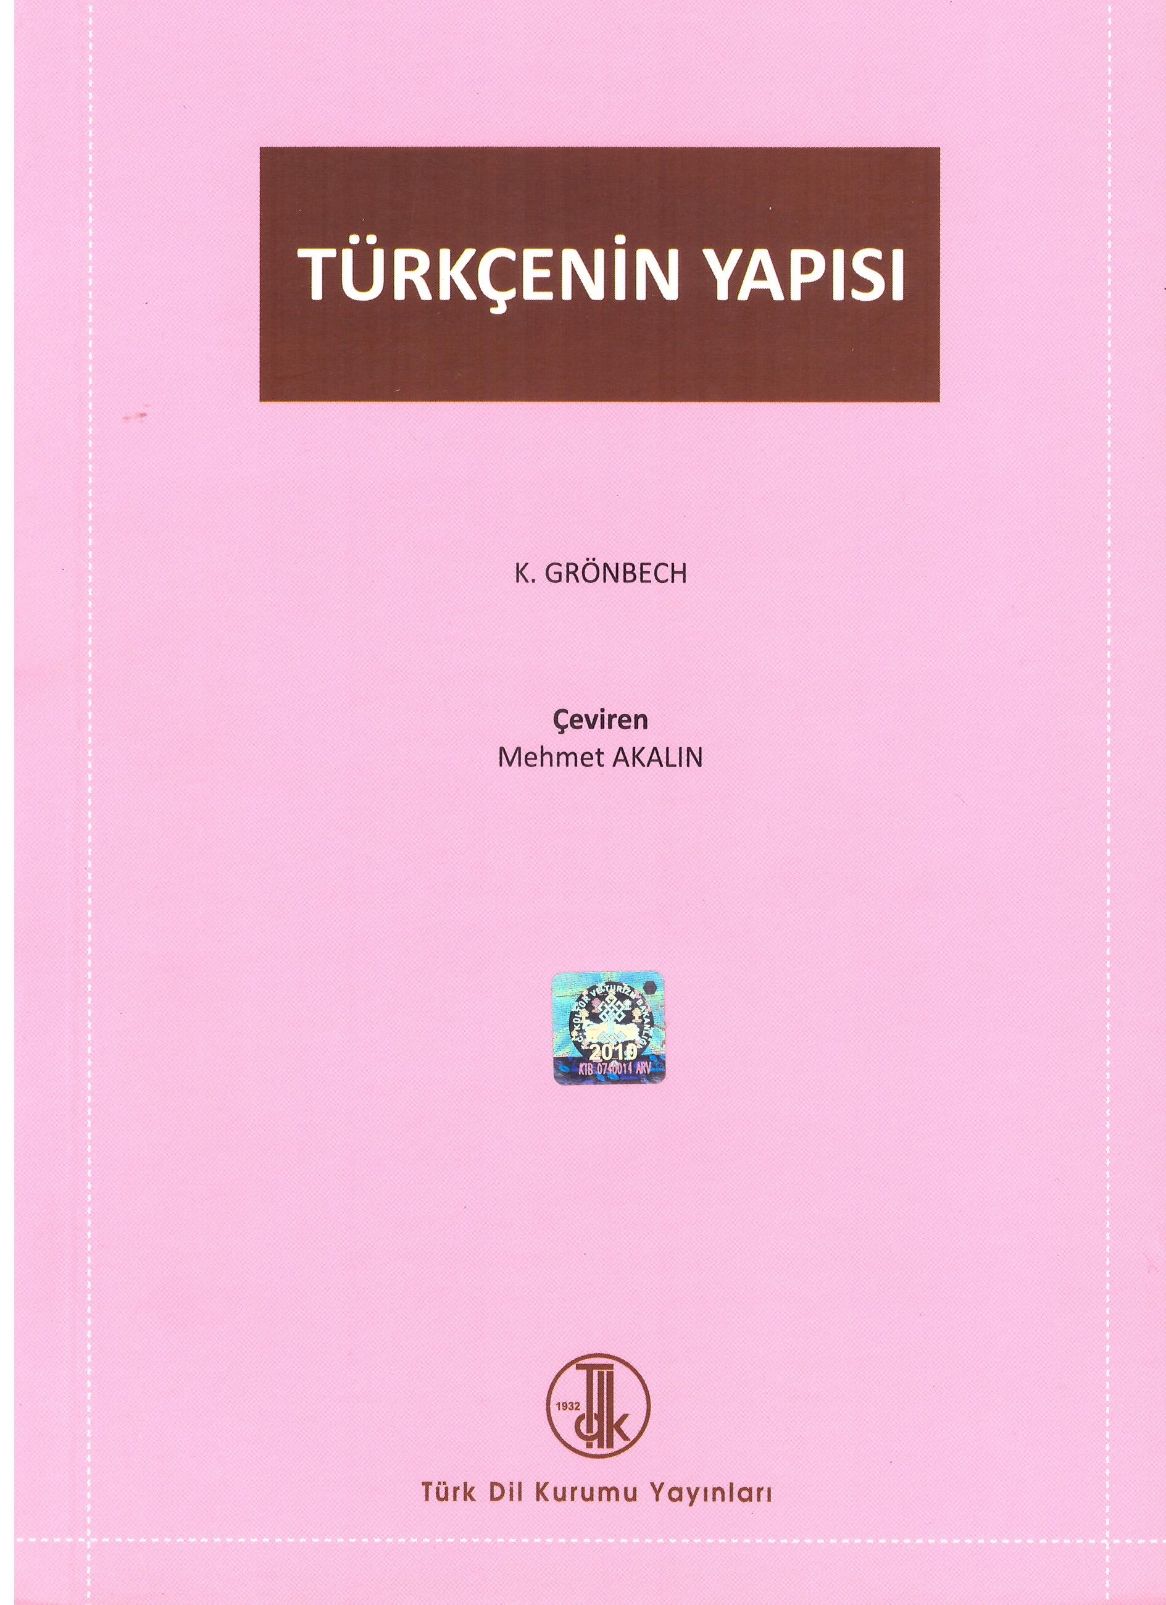
Kaare Grønbech, Türkçenin Yapısı
Çalışmanın birinci bölümünde sözcük sınıfları, ikinci bölümünde çokluk, üçüncü bölümünde ad grupları, ilgi hâli, dördüncü bölümünde fiil cümlesi ve beşinci bölümünde yükleme hâli konuları işlenmiştir. Gerekli bölümlerde Eski Türkçeden itibaren tarihî lehçelerden ve modern lehçelerden örnekler getirilmiştir. Bu nedenle bu gramerin tasvirî, karşılaştırmalı ve tarihî gramer yöntemiyle yazıldığı söylenebilir.

Slide 27
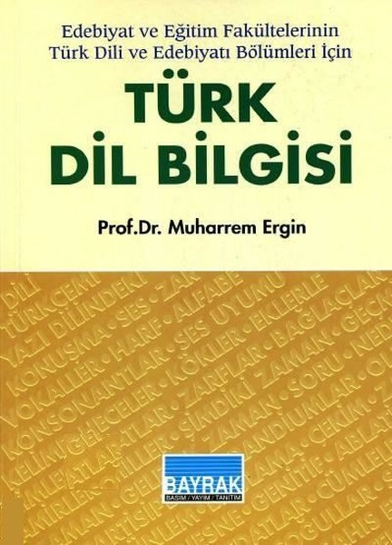
Muharrem Ergin, Türk Dil Bilgisi
İlk baskısı 1958’de, ikinci baskısı 1962’de İstanbul’da, üçüncü baskısı 1967’de Sofya’da yapılmıştır. Dördüncü baskıda eser yeniden gözden geçirilmiş ve genişletilmiştir.
Çalışmanın önsözünde Türkçenin Doğu veya Batı gramerleri çerçevesinde değil, kendi bünyesine göre ele alındığını, Türkçenin geniş ve dağınık gibi görünen gramer şekillerinin bir sisteme bağlandığı belirtilmiştir. Bu çalışmada Batı Türkçesinin herhangi bir döneminin statik, tasvirî grameri değil, tarihî ve karşılaştırmalı grameri verilmiştir. Her bölümde öncelikle gramer kuralının bugünkü durumu, ardından bu kuralların Eski Türkçeden itibaren gelişimi ve lehçelerdeki durumu karşılaştırmalı olarak ele alınmıştır. Çalışmaya dil, konuşma dili, yazı dili, Türk yazı dilinin tarihî gelişimi konuları ile giriş yapılmış; sonrasında birinci bölümde sesler (Türkçedeki sesler, seslerin birleşmeleri, Türkçe kelimelerde başlıca ses özellikleri, Türkçe kelimelerde başlıca ses değişmeleri), ikinci bölümde kelimeler (ses ve şekil yapısı bakımından kelimeler, kökler, ekler, gövde, yapım ekleri, anlam ve görev bakımından kelimeler), üçüncü bölümde kelime grupları ve cümleler konuları üzerinde durulmuştur. Sözcük türleri Jean Deny’nin gramerindeki gibi genel olarak isim, fiil ve edatlar başlıkları altında değrlendirilmiş; isim konusu içinde ad (isim), sıfat, zarf, zamir konuları ele alınmıştır.

Slide 28
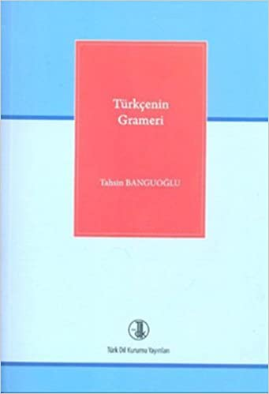
Tahsin Banguoğlu, Türkçenin Grameri
Dil devrimi ile birlikte gramer alanında Arap, Fars ve Fransız gramerlerinin kalıplarını taklit dönemine son verilerek dilin kendi yapısına dayanan gramerlerin ortaya konulmasına yönelik çalışmalarda bulunulmuştur. Bu nedenle Milli Eğitim Bakanlığı, 1941 yılında bu amaca uygun bir kılavuz gramer hazırlatma girişiminde bulunmuştur. Bu girişimin ilk ürünü Tahsin Banguoğlu tarafından Türkçenin temel yapısını bilimsel yöntemler ışığında ortaya koyan ve daha sonra yazılan gramerlere temel teşkil eden Ana Hatlarile Türk Grameri’dir (Korkmaz 2007: CXIII). Ana Hatlarıyle Türk Grameri adlı çalışmasıyla daha sonraki yıllarda ilk gramerini kapsamca genişleten Tahsin Banguoğlu olmuştur. Bunu yeni çalışmalarla Türk Grameri: Ses Bilgisi ve Türkçenin Grameri ciltleri izlemiştir.
Tahsin Banguoğlu kitabın başındaki "Ön Söz" ve "Giriş" bölümlerinden sonra Türkçenin gramerini üç bölüm altında incelemiştir:
1.Ses Bilgisi
2. Yapı Bilgisi
3. Söz Dizimi
Ayrıca eserin sonunda "Adlamalar ve Kaynaklar" bölümü ile kısaltmalar yer almaktadır.
Bu çalışmada kendisinin de önsözünde belirttiği gibi tasvirci gramer yöntemi izlenmiş, ancak dilin donuk bir resminin de verilmesiyle yetinilmeyip gerekli görüldükçe eski ve yeni lehçelerden dilin canlılığını ve gelişimini gösteren örnekler de alınmıştır. Çalışmanın girişinde dil, dünya dilleri, Türk dilleri ailesi, Batı Türkçesi ve dilbilgileri gibi konulardan bahsedilmiştir. Çalışmanın birinci bölümünde ses bilgisine, ikinci bölümünde yapı bilgisine, üçüncü bölümünde söz dizimine yer verilmiştir. Ses bilgisi ve yapı bilgisi bölümleri üzerinde daha ayrıntılı durulmuştur. Kelime çekimi başlığı altında ad, sıfat, zamir, zarf, takı, bağlam, ünlem, fiil olmak üzere sekiz sözcük türünden bahsedilmiştir. Bu da gramer yazımında Batı gramer ölçütlerinin kullanıldığının göstergesidir.

Slide 29
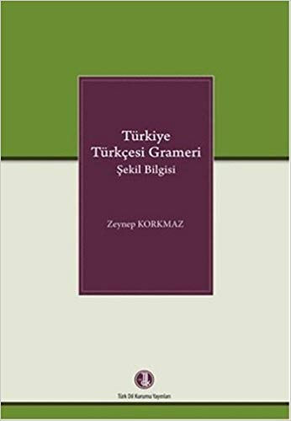
Zeynep Korkmaz, Türkiye Türkçesi Grameri Şekil Bilgisi
Bu eser, gramerin şekil bilgisi bölümünü içermektedir. Dört bölümden oluşmuştur. Çalışmanın giriş bölümünde başlıca dil aileleri ve Türk dilinin dünya dilleri arasındaki yeri, Türk dilinin tarihî dönemleri, Türkiye Türkçesinin tarihî gelişimi gibi konular üzerinde durulduktan sonra “Şekil Bilgisinin Ana Özellikleri ve Kelime Yapımı” adlı birinci bölümünde şekil bilgisinin ana özellikleri ve kelime yapımı, “Anlamlı Kelimeler” adlı ikinci bölümünde adlar ve ad soylu kelime sınıfları, fiiller ve fiil soylu kelime sınıfları; “Görevli Kelimeler” adlı üçüncü bölümünde edatlar ve bağlaçlar; “Anlamlı-Görevli Kelimeler” adlı dördüncü bölümde anlamlı-görevli kelimeler (ünlemler) değerlendirilmiştir.
Eser, tasvirî gramer yöntemi ile hazırlanmış bir inceleme ürünüdür. Sınıflandırma konusunda da eserin önsözünde Arap ve Fransız gramerleri gibi değil, dilimizin işleyişine uygun bir tasnif yöntemi seçildiği belirtilmiştir. Örneklendirmeler Türkiye Türkçesinin başlangıç sınırı olarak kabul edilen ortalama 1910 yılından günümüze kadar uzanan eserler tercih edilmiştir. Değerlendirmeler sırasında yapılan birbirinden farklı veya düzeltilmesi gereken bazı görüşler dolayısıyla konuya açıklamalar getirebilmek için yer yer dipnotlarla Eski Türkçe ve Eski Anadolu Türkçesine göndermeler yapılmıştır. Özellikle kelime türlerinin tasnifinde diğer gramerlerden farklı bir yol izlendiği görülmektedir. Kelimeler anlamlı, görevli ya da hem anlamlı hem görevli olup olmamalarına göre üç türe ayrılmıştır.

Slide 30

Leyla Karahan, Türkçede Söz Dizimi
Kitapta, Türkçenin söz dizimi kuralları, çeşitli edebî metinlerden seçilmiş örneklerle anlatılmaya çalışılmıştır.
Yedi bölümlük bu çalışmanın ilk altı bölümünde cümle öğeleri ile kelime gruplarının yapısı, görevleri ve çeşitli cümlelerin bağlanma şekilleri, yüklemin yeri ve türüne göre cümlelerin gösterdiği özellikler ele alınmış, ayrıca olumluluk, olumsuzluk ve soru kavramları çerçevesinde cümlelerin anlam özellikleri incelenmiştir.

Slide 31
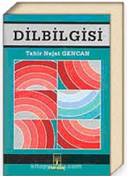
Tahir Nejat Gencan, Dilbilgisi
Türk Dil Kurumunca 1966 yılında ilk baskısı yapılan Tahir Nejat Gencan'ın "Dilbilgisi" adlı yapıtı, Türkçenin anlatım olanaklarını yansıtan metinlerin tanıklığında, dilimizin yapısından doğan kuralların örneklerle belirlendiği özgün bir çalışmadır.
Tahir Nejat Gencan, Dilbilgisi adlı çalışmasının önsözünde, Türk dilinin gramerlerinin geçmişten günümüze kadar Arap ve Batı dillerinin etkisiyle oluşturulduğunu; ancak kendisinin bu çalışmasında hiçbir etkiye kapılmadığını belirtmiştir. Türk dilinden dilbilgisini çıkarmayı hedefleyen Gencan, Türkçeyi yanlışsız yazanların eserlerinden, güzel konuşanlardan tümcelerin, sözcüklerin derlenmesi yoluyla kendiliğinden beliren yargıların kurallaşacağını ifade etmiştir. Yöntem olarak tasvirî gramer görünümünde olan bu çalışmada sözdizimi öne alınmış, buna gerekçe olarak da sözcük türlerinin ayrılışında en önemli ölçünün kullanılışı olması gösterilmiştir. Bir sözcük kullanıldığı yere göre belli türlere bürünür. Tümce içinde olmadan hiçbir sözcük türünün görevi ya da anlam özelliği hakkında kesin bir yargıya varılamaz.
Çalışmanın birinci bölümünde dil ve yazı kavramları, Türkçenin yapısı ve dünya dilleri arasındaki yeri, dillerin çeşitlenmeleri, Türkçenin tarihçesi ve zenginliği; ikinci bölümünde ses bilgisi; üçüncü bölümünde söz dizimi; dördüncü bölümünde anlam bilgisi konuları işlenmiştir. Söz diziminin işlendiği bölümde tümce öğe ve yapı bakımlarından incelendikten sonra sözcük türleri konusunun işlenmesine geçilmiş; adlar, sıfatlar, belirteçler, adıllar, eylemler, ilgeçler, bağlaçlar ve ünlemler ele alınmıştır. İçindekiler kısmından da anlaşılacağı üzere çalışmada bütünden parçaya gitmek tercih edilmiş, örnekten kurala gidilmiştir. Çalışmaya genel olarak bakıldığında Türkçenin gramerinin o günkü durumu tasvir edilmiş, tasvirî gramer yöntemi kullanılmış; ancak gerekli görülen bazı bölümlerde o konunun Eski Türkçede, Divanü Lûgati’t-Türk’te ve Eski Anadolu Türkçesinde kullanımları da verilmiştir.

Slide 32
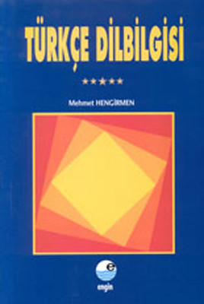
Mehmet Hengirmen, Türk Dilbilgisi
Çalışma 7 bölümden oluşmuştur:
Bölüm: Sesbilim (Fonetik)
Bölüm: Biçimbilim (Morfoloji): Sözcük türleri arasında esneklik, Türkçenin ada yönelik bir dil olması, eklerin birden fazla görev üstlenmesi, sözcük ve sözcük türleri
Bölüm: Sözdizimi (Sentaks): Cümle ve cümlenin öğeleri, sözdiziminde yeni yaklaşımlar ve üretimsel dönüşümlü dilbilgisi
Bölüm: Anlambilim (Semantik): Sözcük, kavram, anlam, dil ve düşünce, temel, yan anlam, anlam daralması, genişlemesi, bağdaştırma, bağlam
Bölüm: Sözcükbilim (Leksikoloji): Temel söz varlığı, dilde sözcük değişimi, terimler, kalıplaşmış sözler (ikilemeler, deyimler, atasözleri)
Bölüm: Türk Lehçeleri: Türk lehçelerinin sınıflandırılması, Azerbaycan, Türkmen, Özbek, Kırgız, Kazak, Uygur ve Türkiye Türkçeleri, Türkiye Türkçesi ve Türk lehçelerinin ortak yönleri
Bölüm: Noktalama İşaretleri ve Yazım Kuralları
Çalışmada o dönem Türkiye Türkçesinin dil kurallarının özetlendiği tasvirî gramer yöntemi izlenmiştir.

Slide 33
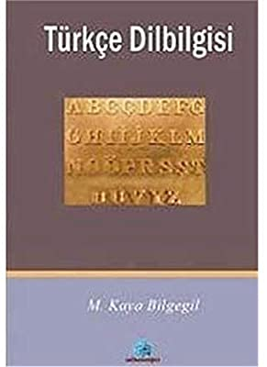
M. Kaya Bilgegil, Türkçe Dilbilgisi
Geleneksel dilbilgisi yöntemlerinden farklı olarak bütünden parçaya doğru gittiğini belirtmiştir. Bu yöntem doğrultusunda çalışmanın birinci bölümünde söz dizimi (cümle yapıları), ikinci bölümünde belirtme grupları (isim ve sıfat tamlamaları, bağlaç, zarf ve isim grupları, ikilemeler), üçüncü bölümünde kelime bilgisi, dördüncü bölümünde ise ses bilgisi incelenmiştir.
Kelime türleri isim soyundan kelimeler (isim, sıfat, zamir, zarf, edat, bağlaç, ünlem) ve fiil soyundan kelimeler (filler) olmak üzere iki grupta değerlendirilmiştir. Çalışmada yer yer Eski Türkçeden ve Arapça ve Farsçadan örnekler getirilmiştir. Ancak gramerin yazımında genel olarak tasvirî yöntem izlenmiştir.

Slide 34
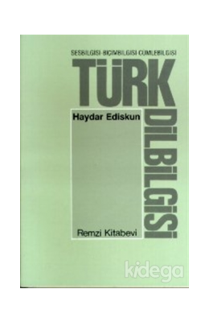
Haydar Ediskun, Yeni Türk Dilbilgisi
Bu gramerin birinci bölümünde ses bilgisi, ikinci bölümünde şekil ve kelime bilgisi, üçüncü bölümünde de cümle bilgisi üzerinde durulmuş; tasvirî gramer yöntemi izlenmiştir.

Slide 35

Fuat Bozkurt, Türkiye Türkçesi- Türkçe Öğretiminde Yeni Bir Yöntem
Türkiye Türkçesi, çağdaş Türkçenin dil kurallarını ve anlatım inceliklerini irdeleyen bir çalışmadır. "Dilbilgisi" ve "Anlatım" bölümlerinden oluşan araştırma, Türkçenin inceliklerini yeni bir yöntemle ele almaktadır. Diğer dilbilgisi kitaplarından ayrılan bu yöntemde, ses, yapı, anlam ve anlatım özellikleri, tümüyle tümce düzeni içinde ele alınmıştır. Dil kuralları, dağılımsal dilbilgisi yöntemi ile sunuluştur.

Slide 36
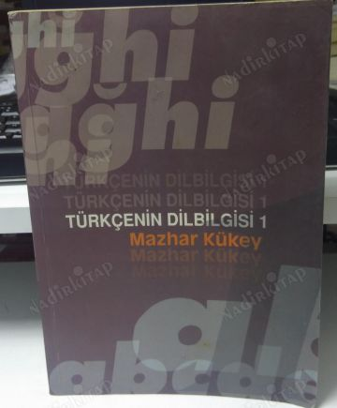
Mazhar Kükey, Türkçenin Dilbilgisi
Üç ciltlik gramer çalışmasının önsözünde konuların işlenişi bakımından benzeri kitaplardan farklı bir yol izlendiği, özellikle edebiyattan seçilmiş zengin örneklere dayalı olarak uygulamalı bir düzende verildiği ve Türk edebiyatının bütün yüzyıllarına ait belleklerde iz bırakan dizelerin, başyapıtlardan cümlelerin, atasözlerinin, özdeyişlerin alındığı belirtilmiştir.
Çalışmanın birinci cildinin birinci bölümünde dilbilgisi ve dil, ikinci bölümünde ses bilgisi, üçüncü bölümünde sözcük bilgisi, dördüncü bölümünde eylem; ikinci cildinin birinci bölümünde sözcük öbekleri, ikinci bölümünde tümce; üçüncü ciltte de “Türkiye Türkçesinde Bütün Yönleriyle Eylemler” başlığı altında eylemler ele alınmıştır.
Sözcükler konusu altında sekiz sözcük türü üzerinde ayrı ayrı durulmuştur. Tümce bölümünde tümcenin öğeleri, yapısına göre tümceler, yüklemin soyuna göre tümceler, yüklemin yerine göre tümceler, anlamlarına göre tümceler ve anlam bilgisi konuları ele alınmıştır. Çalışmada tarihî ve modern lehçelerle herhangi bir karşılaştırma yapılmamıştır. Bu nedenle de bu çalışma tasvirî gramer özelliği taşımaktadır.

Slide 37
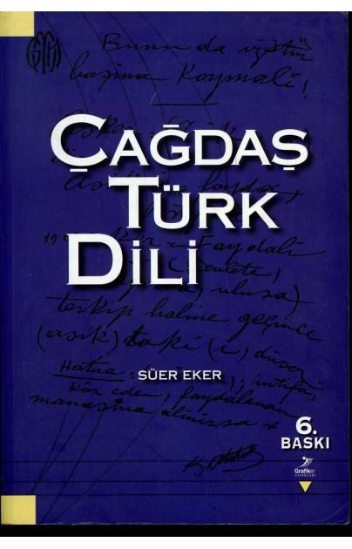
Süer Eker, Çağdaş Türk Dili
Bu çalışmada kendisinin de belirttiği gibi betimleyici yöntem egemen olmakla birlikte, pratik sonuçlar sağlamak amacıyla kuralcı ve ayarlayıcı yöntemlerin benimsendiği bölümler de yer almaktadır.
Konuların daha iyi açıklanması, somutlaştırılması amacıyla zaman zaman karşılaştırmalı ve art zamanlı dil bilgilerinden de yararlanılmış, dünya dillerinden de örnekler verilerek farklı dil dizgelerinin varlığı ve dilin evrensel niteliği kısmen de olsa gözler önüne serilmeye çalışılmıştır.
Çağdaş Türk Dili on iki ana bölümden oluşmaktadır. Birinci bölümde dil kültürü, ikinci bölümde bir kültür dili olarak Türkçe, üçüncü bölümde Türkçe ile yabancı diller arasındaki ilişkiler, dördüncü bölümde ses bilgisi, beşinci bölümde biçim bilgisi, altıncı bölümde söz dizimi, yedinci bölümde anlam bilimi, sekizinci bölümde anlatım bozuklukları, dokuzuncu bölümde yazım kuralları, onuncu bölümde Atatürk ve Türk dili konuları üzerinde durulmuş, on birinci bölümde seçilmiş metinlere, on ikinci bölümde de kaynakçaya yer verilmiştir.
Biçim bilgisi bölümünde ekler bahsinde eklerin bütün fonksiyonları üzerinde durulmamış, belli başlı özellikleri vurgulanmıştır. Bu anlamda çalışmaya bakıldığında çalışmada fonksiyonel kaygıdan ziyade daha çok biçimsel kaygı güdüldüğü görülmektedir.

Slide 38
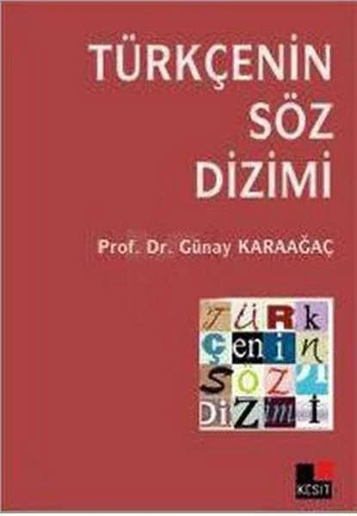
Günay Karaağaç, Türkçenin Söz Dizimi
Bu eserde betimsel gramer yöntemi kullanılmıştır. Yer yer örneklemelerde Eski Türkçe ve lehçelerle ilişkilendirmeler de yapılmıştır.
Esere ilk olarak evrenin dili, hayvan dilleri, insan dili, dilbilimi, dilbilgisi gibi konulardan bahsederek giriş yapılmış; sonrasında ses bilgisi, biçim bilgisi, söz dizimi, söz diziminin yapısı, anlam bilgisi, köken bilgisi gibi bölümler altında konular ayrıntılarıyla ele alınmıştır.

Slide 39
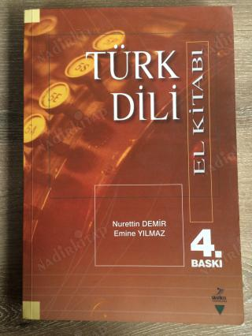
Nurettin Demir - Emine Yılmaz, Türk Dili El Kitabı
Bu eser tasvirî gramer yöntemi ile hazırlanmıştır. Altı bölümden oluşmuştur: 1. Dille İlgili Temel Kavramlar 2. Dünya Dilleri ve Türkçe 3. Türkçenin Tarihsel Dönemleri 4. Oğuzca 5. Türkiye Türkçesi 6. Popüler Tartışma Konuları.
Türkiye Türkçesi bölümü Osmanlıcadan modern Türkiye Türkçesine uzanan süreç, ses bilgisi, biçim bilgisi, söz dizimi, cümle ve söz varlığı bağlamında değerlendirilmiştir.
Ad, sıfat, zarf, zamir, fiil, bağlaç, sontakı, ünlem olmak üzere sekiz kelime türünden bahsedilmiştir. Bu durum, çalışmanın Batı gramer yazımı yöntemi ile hazırlanmış olduğunu göstermektedir.

Slide 40
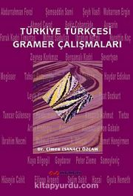
Çimen Sanaç Özlem, Türkiye Türkçesi Gramer Çalışmaları
Bu eserde, milletler ve dillerinin anahtarı durumunda olan gramer kitaplarından Türkiye Türkçesi ile ilgili olanlar Türk dili açısından değerlendirilerek bir araya getirilmiştir. Bergamalı Kadri Efendi'nin "Müyessiretü'l-Ulûm" adlı eserinden başlayarak 2007 yılına kadar tespit edilebilen Türkiye Türkçesi ile ilgili gramer çalışmaları “Türkçe Gramer Çalışmaları” ve “Yabancı Dillerle Yazılmış Gramer Çalışmaları” şeklinde sınıflandırıp kronolojik sırayla verilmiştir.
Her iki sınıflandırmada da gramer çalışmaları, yazarlarının soyadlarına göre alfabetik sırayla verilmiştir. Sınıflandırılan gramer kitaplarının bir kısmı Türkiye Türkçesi dil bilgisini bütünüyle inceleyen, bir kısmı da gramerimizin bir yönünü ele alan çalışmalardır.

Slide 41
Yapılan Diğer Çalışmalar
A. N. Kononov (1956). Grammatika Sovremennogo Turetskogo Literaturkogo Yazıka. Moskova (Türk Edebî Dilinin Grameri), İstanbul: Multilingual, 2001.
Tufan Demir (2013), Türkçe Dilbilgisi, Ankara: Kurmay Yayınları.
Nadir Engin Uzun (2000), Anaçizgileriyle Evrensel Dilbilgisi ve Türkçe, Multilingual Yayınları.
Çimen Özçam (1997), «Türkiye Türkçesi İle İlgili Gramer Çalışmaları –Bibliyografya Denemesi-», Türk Dünyası Araştırmaları, Ekim, 110: 121-163.
Zeynep Korkmaz (1996), «Türkiye Türkçesinde Fiil Çatısı Üzerine Görüşler», Türk Dili Araştırmaları Yıllığı-Belleten, 44: 159-165.
Zeynep Korkmaz (2002), «Türkiye Türkçesi Üzerindeki Gramer Çalışmaları ve Bu Çalışmaların Günümüzdeki Durumu», Türk Dili Araştırmaları Yıllığı-Belleten, 50: 40-59.
Bunlar dışında Türkçenin yabancılara öğretilmesi amacıyla birçok kitap yazılmıştır. Ayrıca Türkçe kompozisyon bilgilerine yer veren kitaplar da bulunmaktadır.

Slide 42
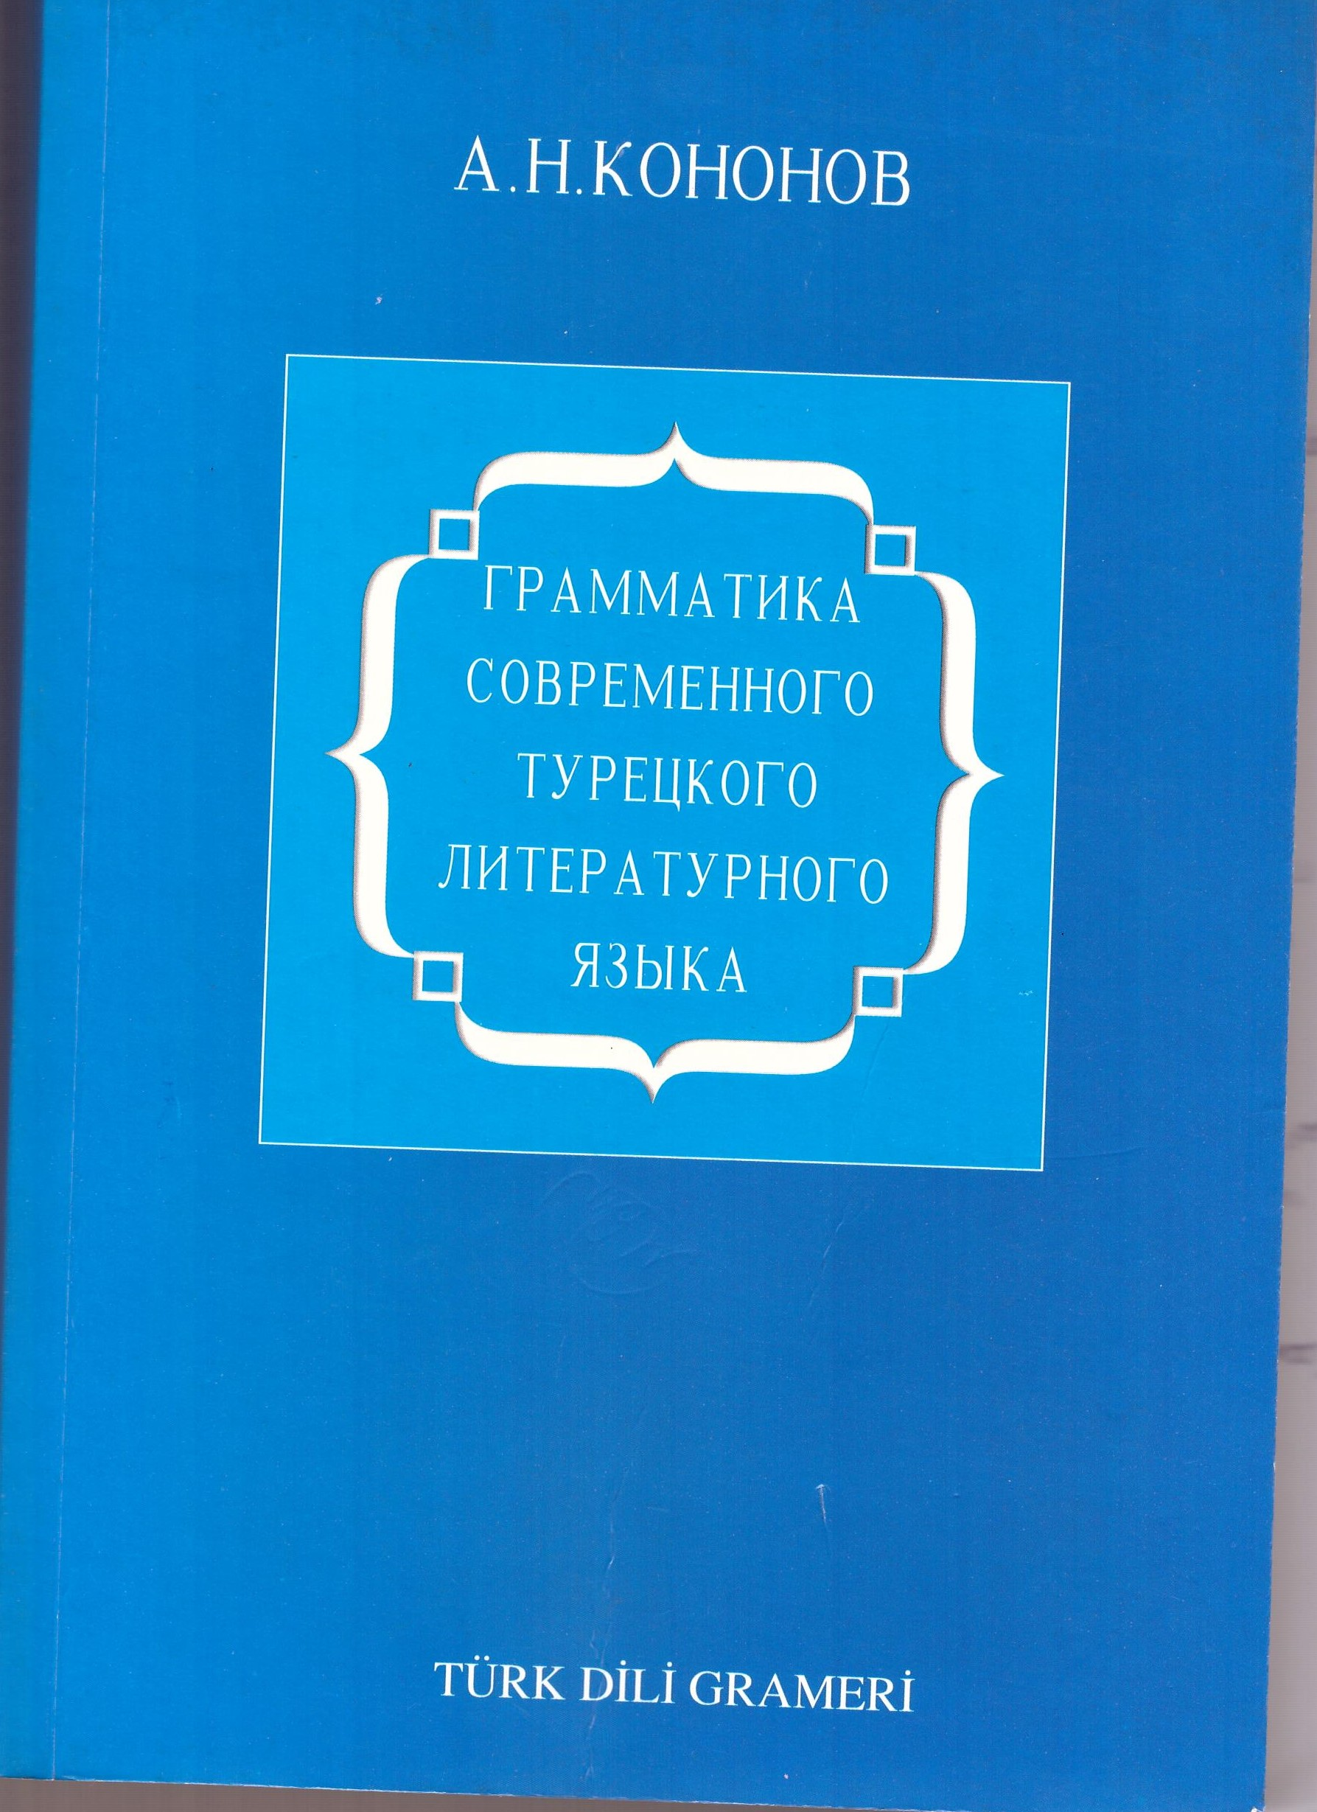
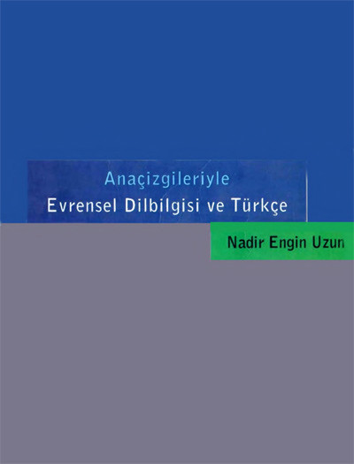
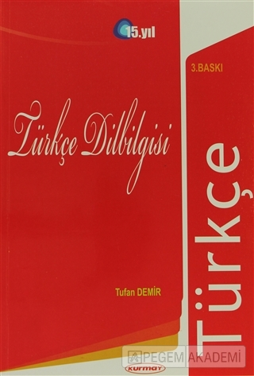

Slide 43
Yararlanılan Kaynaklar
AKSAN, Doğan (2007). Her Yönüyle Dil Ana Çizgileriyle Dilbilim, Ankara: TDK Yayınları.
AYDIN, Mehmet (2007). Dilbilim El Kitabı, İstanbul: 3F Yayınevi,.
BANGUOĞLU, Tahsin (2007). Türkçenin Grameri, 8. Baskı, Ankara: TDK Yayınları.
BAŞKAN, Özcan (2003). Lengüistik Metodu, Multilingual Yabancı Dil Yayınları.
BAYRAV, Süheyla (1998). Yapısal Dilbilimi, Multilingual Yabancı Dil Yayınları.
BİLGEGİL, M. Kaya (1963). Türkçe Dilbilgisi, Ankara. Güzel İstanbul Matbaası.
BURDURLU, İbrahim Zeki (1961). “Gramer Öğretiminde Metot”, Türk Dili, S. 119: 30-34.
DEMİR, Nurettin-YILMAZ, Emine (2012). Türk Dili El Kitabı, 6. Baskı, Ankara: Grafiker Yayınları.
DENY, Jean (2012). Türk Dil Bilgisi, (Çev. Ali Ulvi Elöve, 1941), Kabalcı Yayınevi.
DİLAÇAR, Agop (1961). “Gramer”, TDAY-Belleten, 83-145.
EDİSKUN, Haydar (1963). Yeni Türk Dilbilgisi, İstanbul: Remzi Kitabevi.
EKER, Süer (2010). Çağdaş Türk Dili, 3. Baskı, Ankara: Grafiker Yayınları,.

Slide 44
ERASLAN, Kemal (1995). “Gramer Yazımıyla İlgili Metot Sorunları”, Türk Gramerinin Sorunları Toplantısı (22-23 Ekim 1993), Ankara, 8-13.
ERGİN, Muharrem (2002). Türk Dil Bilgisi, İstanbul: Bayrak Yayınları.
GENCAN, Tahir Nejat (2001). Dilbilgisi, Ankara: Ayraç Yayınevi.
GRØNBECH, Kaare (1936). Türkçenin Yapısı, (Çev. Mehmet Akalın), Ankara: TDK Yayınları, 3. Baskı.
GÜLENSOY, Tuncer (1995). “Türkiye Türkçesinin Grameri Nasıl Yazılmalıdır?”, Türk Gramerinin Sorunları Toplantısı (22-23 Ekim 1993), Ankara, 14-20.
HENGİRMEN, Mehmet (1998). Türk Dilbilgisi, Ankara: Engin Yayınevi, 3. Basım.
KARAAĞAÇ, Günay (2012). Türkçenin Dil Bilgisi, Ankara: Akçağ Yayınları.
KOCAMAN, Ahmet (1998). “Uygulamalı Dilbilim”, Dilbilim Araştırmaları, 101-106.
KORKMAZ, Zeynep (1995). “Gramer Konularımızla İlgili Bazı Sorunlar”, Türk Gramerinin Sorunları Toplantısı (22-23 Ekim 1993), Ankara, 2-6.
(2005). “Türkiye Türkçesi Üzerindeki Gramer Çalışmaları ve Bu Çalışmaların Günümüzdeki Durumu”, V. Türk Kültürü Kongresi, Cilt I, 17–21 Aralık 2002, Ankara: Atatürk Kültür Merkezi Yayınları, 21-40.
(2007). Türkiye Türkçesi Grameri Şekil Bilgisi, Ankara: TDK Yayınları.
KÜKEY, Mazhar (2003). Türkçenin Dilbilgisi I-II-III, 1. Basım, Samsun, Aralık.
ÖZÇAM, Çimen (1997). “Türkiye Türkçesi İle İlgili Gramer Çalışmaları”, Türk Dünyası Araştırmaları, S. 110: 121-163.
SİNANOĞLU, Samim (1958). “Dilbilgisinin Önemi”, Türk Dili, S. 81: 7-20.

